Slide 1
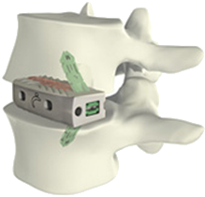




Étude des systèmes mécaniques Analyser – Concevoir – Réaliser Conception – Chapitre 5 Liaisons pivot, éléments roulants
Compétences
Concevoir
Réaliser
Expérimenter
Communiquer
Analyser
Modéliser
Résoudre

Slide 3
Généralités Cahier des charges d’une Liaison Pivot

Slide 4
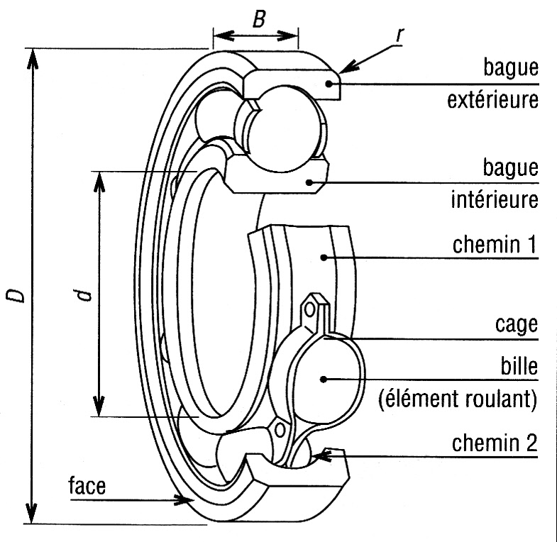
Généralités
Résistance au roulement
Géométrie des roulements
Constitution d’un roulement

Slide 5
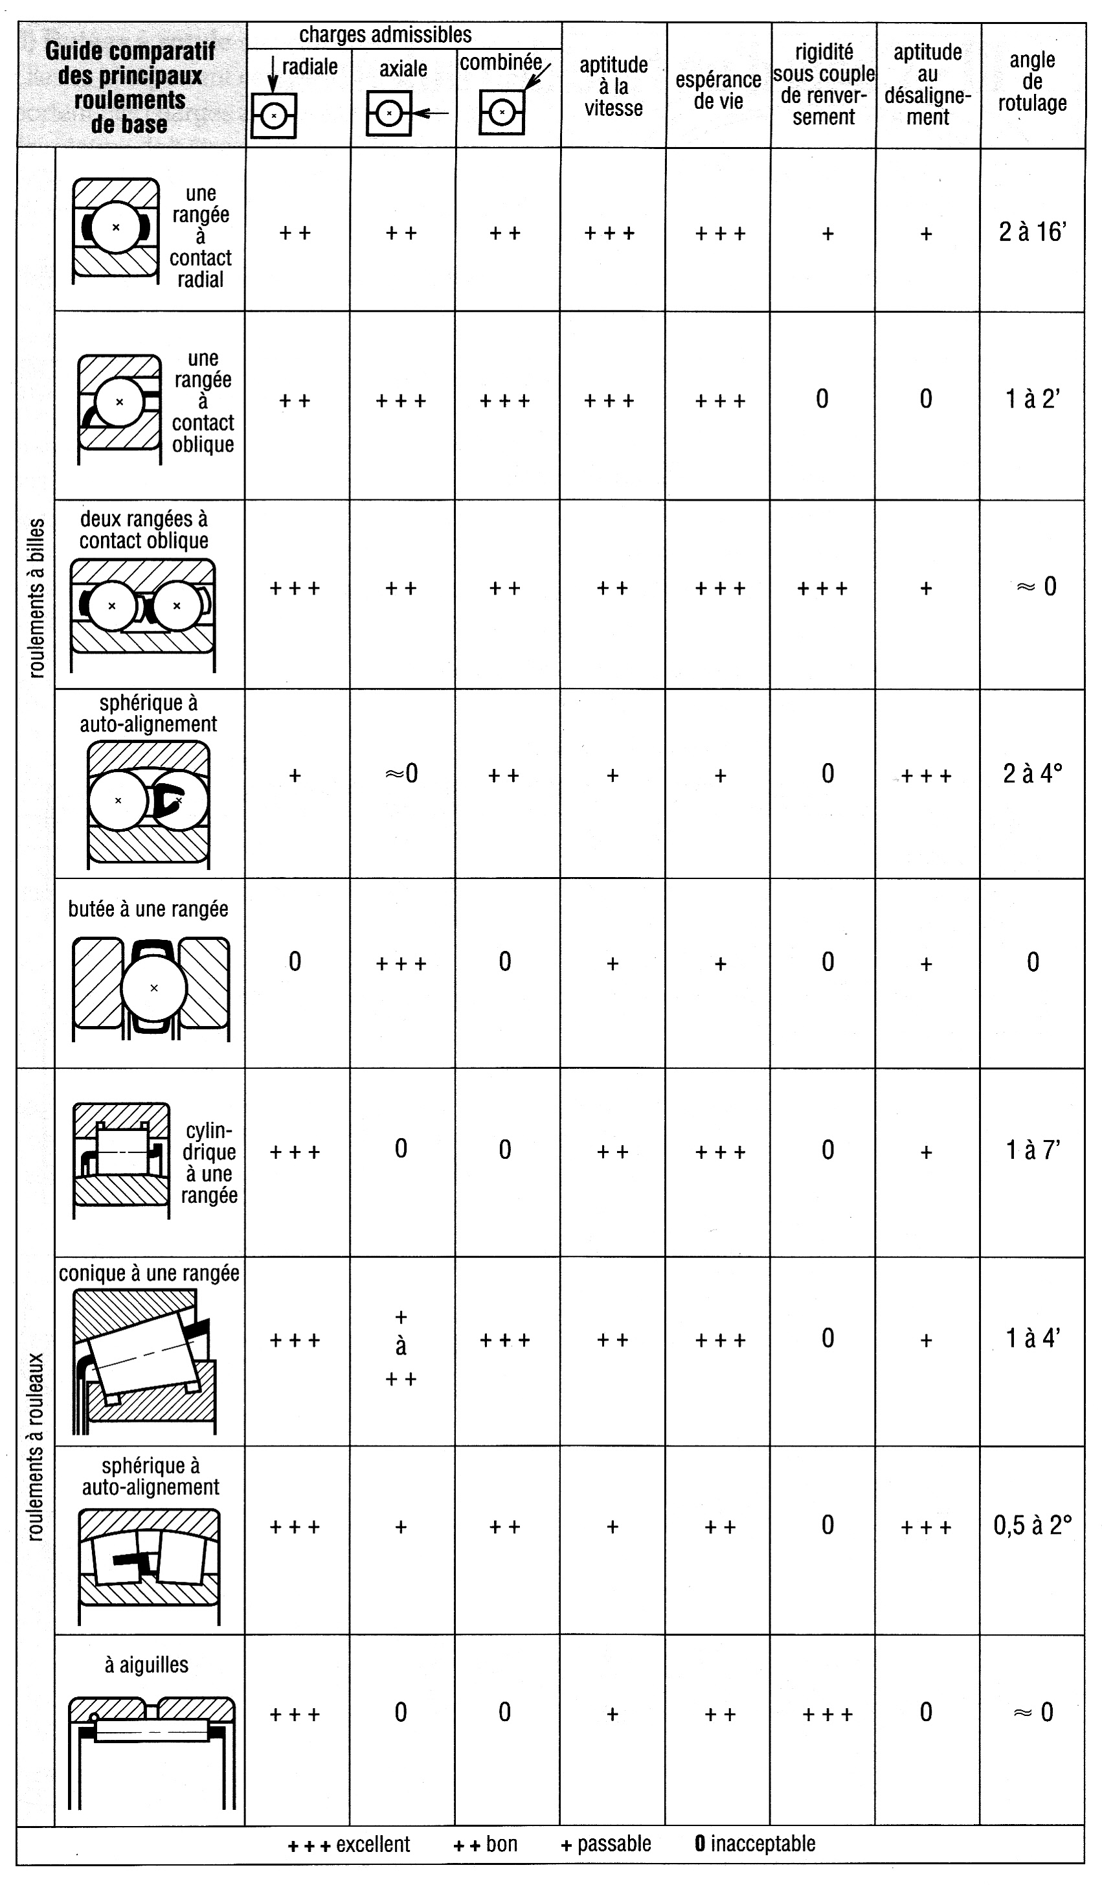
Généralités Encaissement des efforts

Slide 6
Lubrification et protection des roulements Lubrification des roulements
Objectifs :
réaliser la protection contre la corrosion ;
diminuer la résistance au roulement ;
augmenter la durée de vie.
Causes de l’échauffement :
Augmentation du taux de rotation;
Augmentation de la quantité de lubrifiant
Augmentation la viscosité du lubrifiant

Slide 7
Lubrification des roulements Lubrification à la graisse
Utilisation
la graisse présente l'avantage de ne pas couler permettant des montages plus simples ;
elle est réservée aux mécanismes lents ;
elle convient bien aux fonctionnements discontinus car pas d'écoulements après de longs arrêts. La lubrification se fait dès le démarrage ;
elle convient bien en atmosphère poussiéreuse où elle offre une meilleure barrière.
Entretien :
On peut introduire la graisse lors du montage du mécanisme et la laisser pendant toute sa durée de vie. L'entretien est nul, le montage est simple mais la graisse doit avoir de très bonnes qualités. Certains roulements sont ainsi graissés à vie.
On peut prévoir un renouvellement de la graisse à l'aide de graisseurs. Certaines précautions sont à prendre.
La quantité de graisse neuve introduite par le graisseur doit être minimale. Le graisseur est donc situé près du roulement et le canal d'amenée de la graisse est de petite section.
La graisse usagée qui est chassée par la graisse neuve doit pouvoir s'évacuer soit à l'extérieur (contrôle du renouvellement de la graisse), soit dans une grande cavité où sa présence ne gêne pas.

Slide 8
Lubrification des roulements Lubrification à la graisse

Slide 9
Lubrification des roulements Lubrification à l’huile
Utilisation :
L'huile est recommandée dans des cas de température extrêmes. Aux basses températures où la graisse serait trop dure et aux hautes températures où elle serait trop fluide.
Elle convient aux grandes vitesses car elle produit moins d'échauffement que la graisse.
Aux très grandes vitesses on utilise le brouillard d'huile formé par de l'air comprimé.
Entretien
Le niveau d'huile ne doit pas dépasser au repos le centre de l'élément roulant le plus bas. Dans le cas de mécanismes comportant des arbres situés à différentes hauteurs, les roulements du haut reçoivent l'huile projetée par la rotation des pièces situées en bas.
On peut concevoir des sortes de gouttières qui amènent l'huile sur les roulements.
Il faut pouvoir remplir et compléter le niveau mais aussi pouvoir vidanger

Slide 10
Lubrification des roulements Lubrification à l’huile
Lubrification à l’huile

Slide 11
Protection des roulements
La protection des roulements qui sont des organes très fragiles évite l'entrée de fluides ou poussières et la sortie du lubrifiant. On distingue deux sortes de protections :
protection sans frottement ;
protection avec frottement.

Slide 12
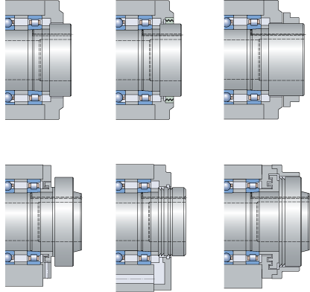
Protection des roulements Protection sans frottement

Slide 13
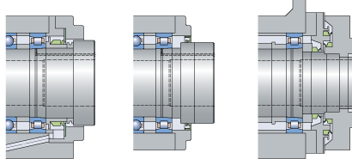
Protection des roulements Protection avec frottement

Slide 14
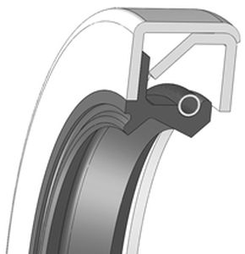
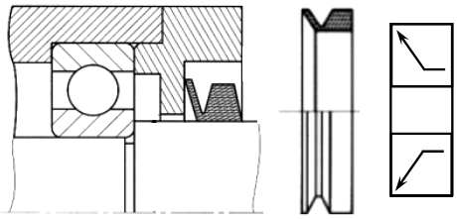
Protection des roulements Protection avec frottement
Montage des joints à lèvres
Ils sont montés serrés dans l'alésage qui est usiné à la cote H8.
L'armature métallique exerce une pression stable dans le temps vers l'extérieur rendant inutile tout maintien axial sauf en cas de pression importante.
La lèvre appuie sur l'arbre avec une force faible qui se maintient dans le temps grâce à un ressort.
La souplesse de cette lèvre permet de s'adapter aux défauts de l'arbre (diamètre et faux rond radial) usiné à h11.
Remarques importantes :
Plus les défauts de l’arbre sont importants plus l’élasticité du joint est sollicitée et plus sa durée de vie sera faible.
La surface de l'arbre sur laquelle appuie la lèvre est très lisse (Ra = 0.3) et très dure (HRC > 60) pour diminuer l'usure. En effet, les particules abrasives contenues dans la poussière s'incrustent dans la lèvre et érodent l'arbre.
La pression du fluide à étancher doit plaquer la lèvre sur l'arbre et non la soulever. On en déduit le sens de montage du joint en fonction de l'endroit où se trouve la plus haute pression.
Ces joints n'étanchent que des pressions modérées de 1 bar.
La vitesse de glissement au niveau de la lèvre ne doit pas dépasser 8 m/s.

Slide 15
Dessin et représentation des roulements

Slide 16
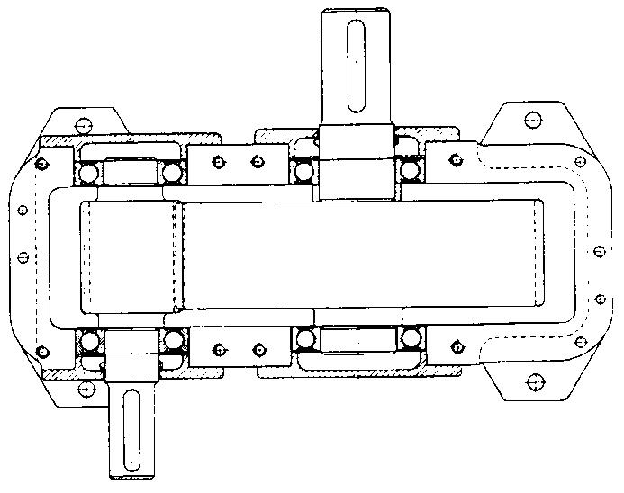
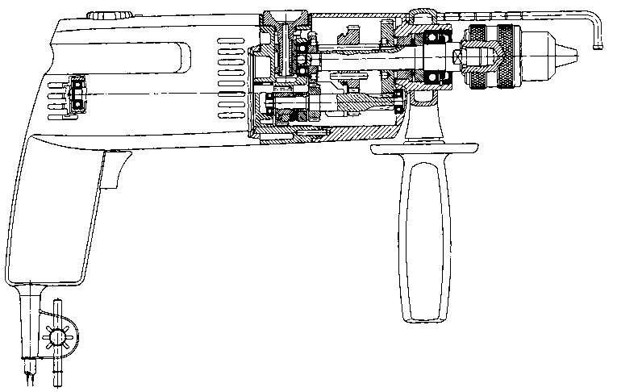
Exemples de montages significatifs Utilisation des roulements a billes

Slide 17
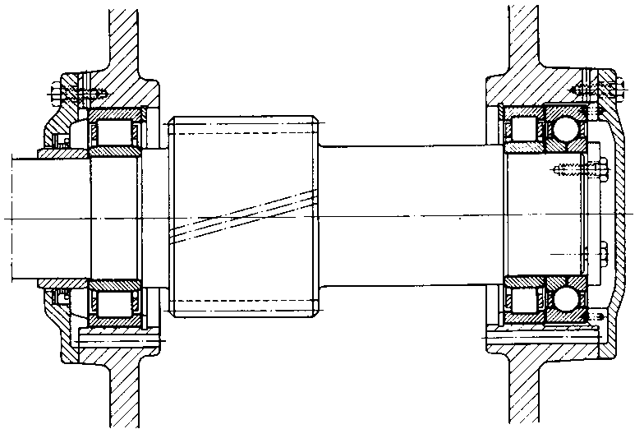
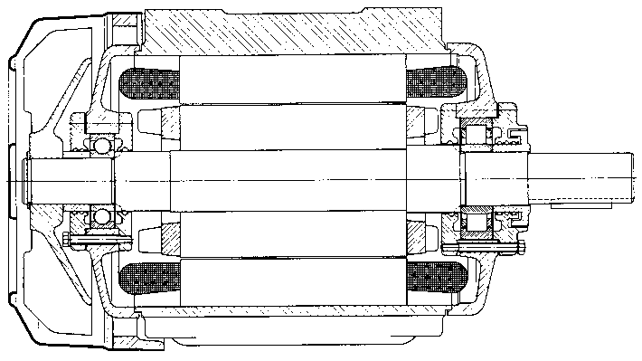
Exemples de montages significatifs Utilisation des roulements a rouleaux

Slide 18
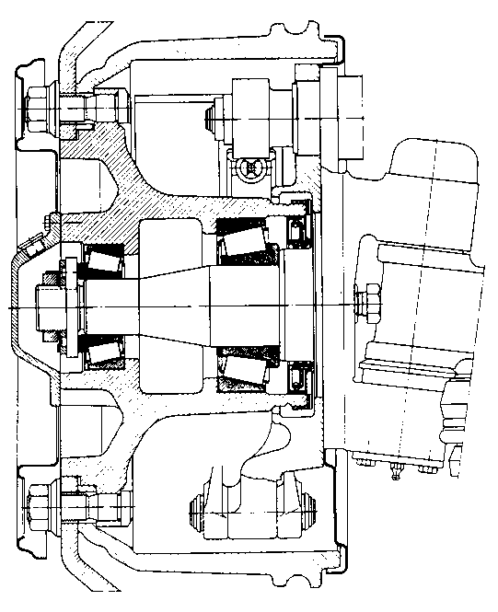
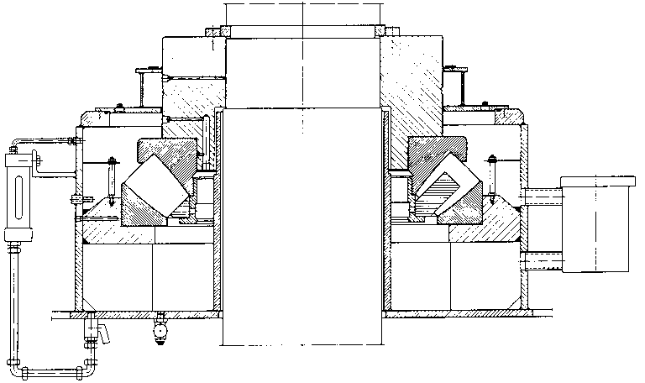
Exemples de montages significatifs Utilisation des roulements a rouleaux coniques

Slide 19
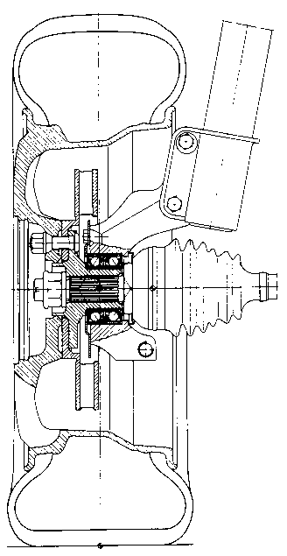
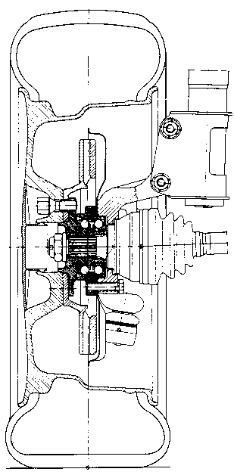
Exemples de montages significatifs Utilisation des roulements a rouleaux coniques

Slide 20
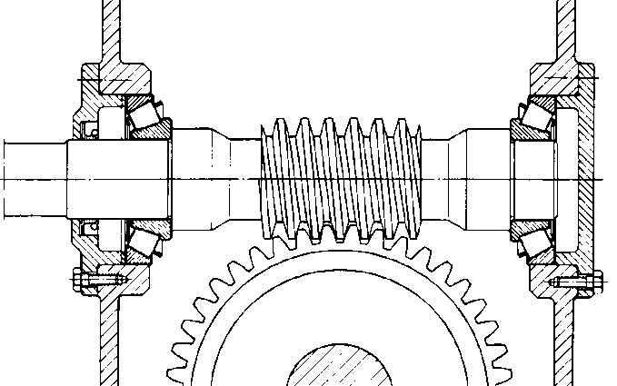
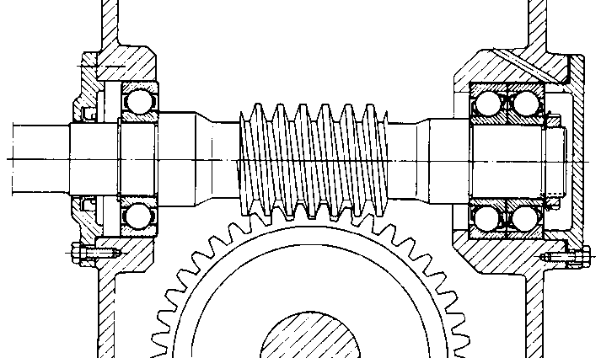
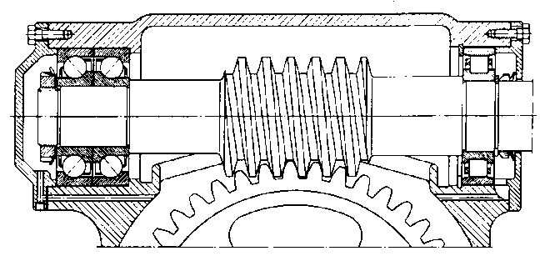
Exemples de montages significatifs Comparatif de montages équivalents

Slide 21
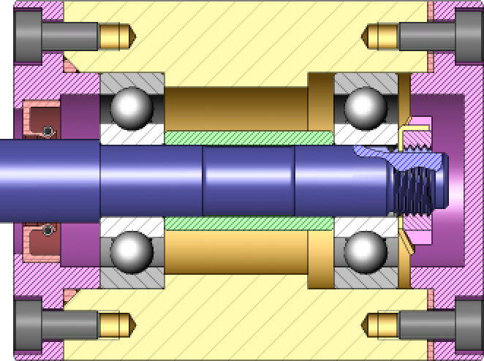
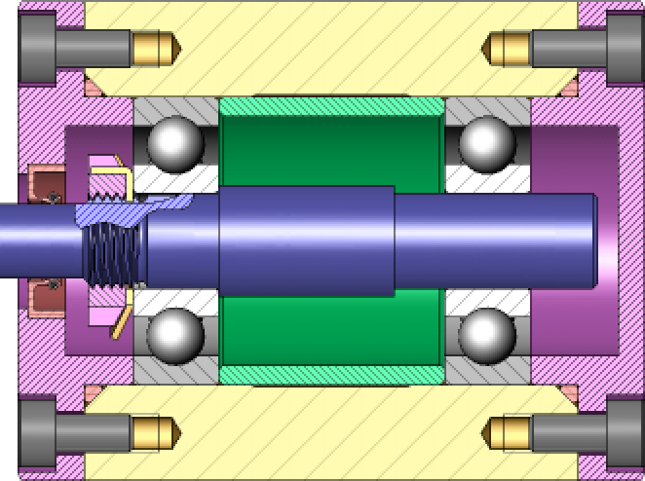
Montages de roulements

Slide 22
